Slide 1
সবাইকে শুভেচ্ছা ও স্বাগতম

Slide 2
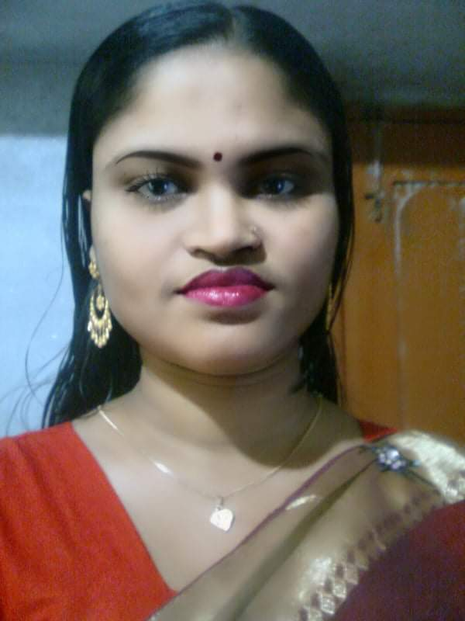
পরিচিতি
রেবেকা সুলতানা (সহঃশিঃ)
ছকড়ীকান্দি সরকারি প্রাথমিক বিদ্যালয়
মধুখালী, ফরিদপুর।
শ্রেণিঃপঞ্চম
বিষয়ঃ বাংলা

Slide 3
চল একটা কবিতা শুনি

Slide 4
আজ আমরা প্রশ্ন তৈরিকরা শিখবো
নিচের অনুচ্ছেদ পড়ে কে,কি,কেন,কখন,কোথায় কিভাবে, প্রশ্নবোদক শব্দগুলো মাত্র একবার ব্যবহার করে পাঁচটি প্রশ্ন তৈরি কর।

Slide 5
কে?
কোন ব্যক্তি সম্পর্কে জানতে চাইলে কে দ্বারা প্রশ্ন তৈরি করতে হবে ।
যেমনঃ রাকিব পঞ্চম শ্রেণীতে পড়ে।
কে পঞ্চম শ্রেণীতে পড়ে?

Slide 6
কি?
ব্যক্তির /বস্তুর কোন কিছু (কাজ,পেশা ইত্যাদি) জানতে কি দ্বারা প্রশ্ন করতে হয়।
যেমনঃ রাকিব বই পড়ছে।
রাকিব কি করছে?

Slide 7
কখন?
সময় সম্পর্কে জানতে চাইলে কখন দ্বারা প্রশ্ন করতে হয়।
যেমনঃ
সে বিকালবেলা খেলাধুলা করে।
সে কখন খেলাধুলা করে?

Slide 8
কোথায়?
কোন স্হান সম্পর্কে জানতে চাইলে কোথায় দ্বারা প্রশ্ন করতে হবে।
যেমনঃ
রা কিব মধুখালী বেড়াই তে যাবে।
রাকিব কোথায় বেড়াইতে যাবে?

Slide 9
কেন?
কী কারণ জানার জন্য কেন দ্বারা প্রশ্ন করতে হবে।
যেমনঃ
অসুস্থতার কারণে আজ স্কুলে যেতে পারেনি।
কেন আজ স্কুলে যেতে পারেনি?

Slide 10
বাড়ির কাজ
নিচের অনুচ্ছেদ পড়ে ৫ টি প্রশ্ন তৈরি কর।
হরযত মুহাম্মদ (স) – সর্বশ্রেষ্ঠ ওসর্বশেষ নবীও রাসূল।তিনি মানুষের মাঝে সত্য-ন্যায় মানবতার বাণী পৌছে দিয়েছন। দশম হিজরীতে তিনি বিদায় হজের ভাষণ দেন।আরাফাত ময়দানে নবীজি ভাষণ দেন।লক্ষ লক্ষ মানুষ দেখে নবিজীর মন আনন্দে পূর্ণ হয়ে উঠলো।

Slide 11
ধন্যবাদ সবাইকে

